Slide 1
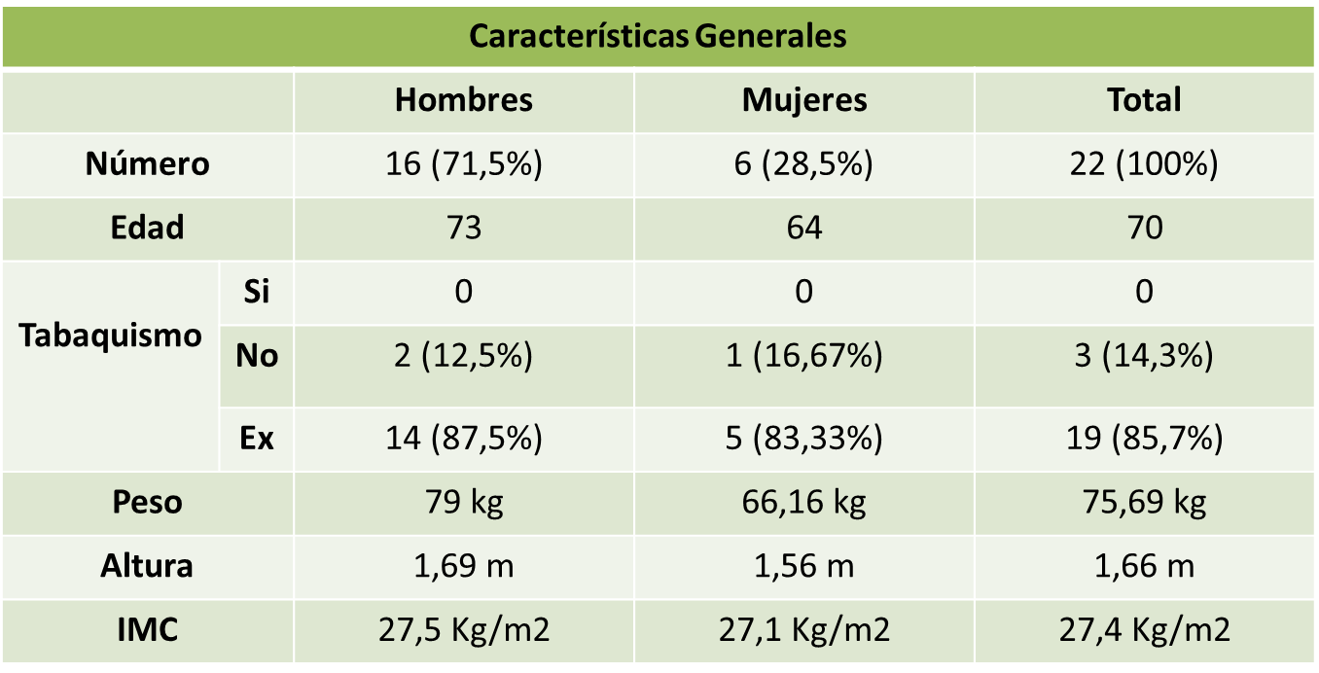
Pacientes con FPI en HUPR: Características generales, pruebas funcionales y tolerancia al ejercicio.
A. Ortiz-Bermúdez, S. Pimentel Viseau, M. Sánchez Benitez, G.J. González Mendoza, L. Asencio Monteagudo F.L. Gil Muñoz, A. Cabeza Serrano, P. Lobato De La Sierra, C. Maza Ortega, A. Vargas Puerto
Servicio de Neumología. Hospital Universitario de Puerto Real. Puerto Real (Cádiz)
INTRODUCCIÓN
Se conocen más de 200 enfermedades pulmonares intersticiales, la Fibrosis Pulmonar Idiopática es la más frecuente de ellas. Actualmente, la forma que tenemos de evaluar su repercusión funcional y pronóstica son las pruebas de función respiratoria como la espirometría, la pletismografía y la difusión, así como el Test de la Marcha de los 6 minutos (6MWT).
OBJETIVOS
1. Conocer las características generales de los pacientes con FPI en nuestro centro.
2. Valorar la función respiratoria mediante la espirometría, la pletimosgrafía y la difusión.
3. Evaluar la tolerancia al ejercicio mediante el 6MWT.
MÉTODOLOGIA
Se realizó un estudio retrospectivo descriptivo de los pacientes diagnosticados con FPI de las consultas de Neumología del Hospital Universitario de Puerto Real (Cádiz) a los que se les realizó PFR y 6MWT (Sin aporte de oxigenoterapia) entre Mayo de 2021 y Febrero de 2023.

Slide 2
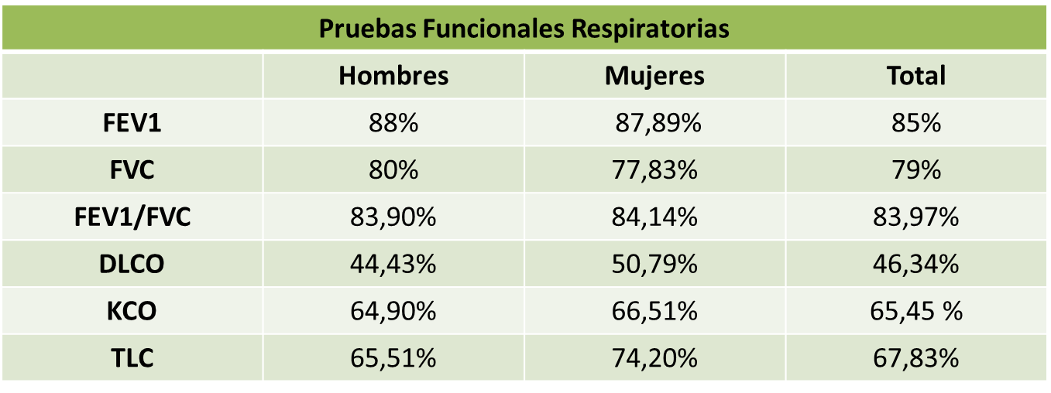
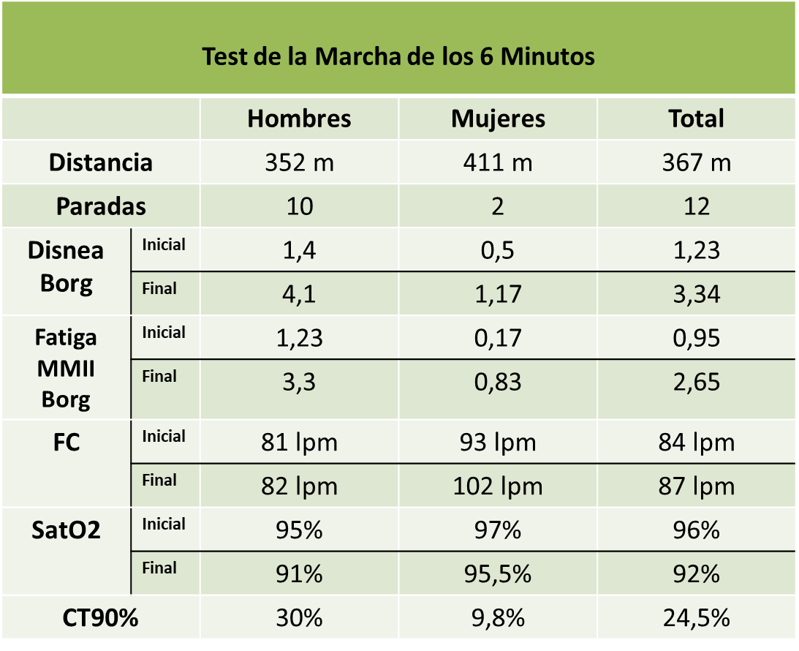
CONCLUSIONES
- La mayoría de nuestros pacientes son hombres exfumadores y con sobrepeso.
- Entre ellos, destaca una afectación pulmonar restrictiva leve con DLCO moderadamente descendida.
- En el 6MWT, las mujeres parecen tener una mejor tolerancia al ejercicio con menos paradas, más metros recorridos, menos desaturaciones y menor puntuación tanto en disnea como en esfuerzo en la escala Borg.
- Observamos que los pacientes con peores PFR tienen peores resultados en 6MWT.

